Slide 1
Curso de Especialização em. Saúde da família. Universidade Federal de Pelotas . Trabalho de Conclusão de Curso.
Melhoria da Atenção aos usuários com Hipertensão Arterial Sistêmica e /ou Diabetes Mellitus na UBS Antônio Sirieiro .Santana -AP.
Autor :Eldris Bell Duconger .
Orientador :Pablo Viana Stolz.

Slide 2
Introdução
No Brasil, as doenças cardiovasculares representam importantes problemas de saúde pública, pois é a primeira causa de morte no país.
A Hipertensão Arterial Sistêmica e a Diabetes Mellitus , constituem–se os mais importantes fatores de risco das doenças cardiovasculares.
A Estratégia de Saúde da Família configura-se e elemento chave no desenvolvimento das ações, através de uma equipe multidisciplinar que atua na promoção de saúde, prevenção e reabilitação de doenças e agravos mais frequentes

Slide 3
O município de Santana esta localizado no estado de Amapá.
Tem uma população de 102.868 habitantes. Destes 50.361são homens (49%) e 50.842 são mulheres (50,24%);
Existem cerca de 99.094 (97,92%) habitantes na zona urbana e em torno de 3.774 pessoas vivem na zona rural (IBGE, 2009).
Possui um Centro de Especialidades Odontológicas .
Hospital Municipal Clínico –Cirúrgico e obstétrico (que está sendo reformado e ampliado), com atendimento de urgência, emergências, ambulatorial e internação.
Laboratório Municipal para a realização de exames complementares situado no bairro Fonte Nova.
Centro de Vigilância em Saúde da Mulher .
Sala de Fisioterapia e reabilitação.

Slide 4
Características da UBS
Está situada no Bairro Novo Brasília.
Acompanha a uma população de cerca de 15.000 habitantes.
Predominam pessoas jovens na faixa etária entre 15 e 59 anos (9.263) sendo 5.200 homens e 4.063 mulheres.
Tem 4 ESF (médico, enfermeira, técnico de enfermagem, equipe odontológica, ACS e equipe do NASF). Este último formado por Nutricionista, Psicologista, Fonoaudiologista, Fisioterapeuta, Assistente Social e Orientador Físico .
São acompanhados também, usuários de fora de área de abrangência, pela proximidade com a área portuária, onde chegam na busca de atenção médica especializada e pela cercania dos estados de Belém e Pará.

Slide 5
Antes da intervenção a ações programática tinha a seguinte situação :
O cadastramento dos usuários hipertensos e diabéticos era falho;
O registro e atualização destes não acontecia com sistematicidade;
A avaliação de risco cardiovascular geralmente não era ofertada a todos ao usuários;
As orientações sobre educação em saúde não eram realizadas adequadamente
Também não realizavam corretamente a indicações dos exames de acordo com o protocolo .

Slide 6
A população alvo de nosso estudo ,caracteriza-se por não ter modos e estilos de vida saudáveis: (dieta rica em gorduras, entre outros). Às vezes, na visita domiciliar ou na própria UBS, eles foram assistidos e encaminhados para emergências do Hospital com descontrole metabólico ou por hipertensão maligna. Tudo isso foi o que nos motivou para realizar nossa intervenção e atingir o objetivo principal :
Melhorar a Atenção aos Usuários com Hipertensão Arterial Sistêmica e/ou Diabetes mellitus, na UBS Antônio Sirieiro, Santana-AP.

Slide 7
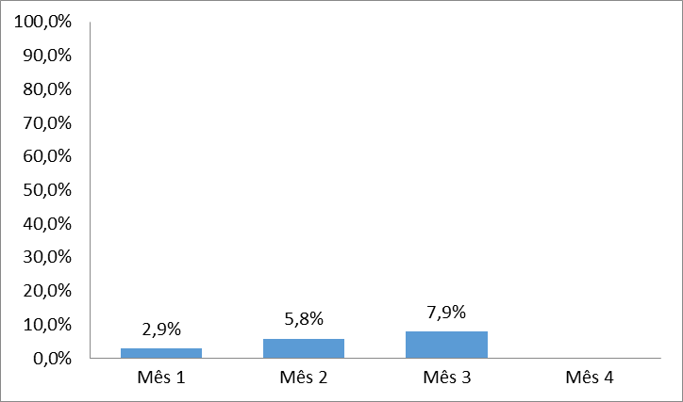
Objetivo 1. Ampliar a cobertura a hipertensos e/ou diabéticos.
Meta 1.1. Cadastrar 80% dos hipertensos da área de abrangência no Programa de Atenção a Hipertensão Arterial a Diabetes Mellitus da unidade de Saúde.
Indicador: Cobertura do programa de atenção ao hipertenso na unidade de saúde.
Figura 1: Cobertura do programa de atenção ao hipertenso na unidade de saúde.
Fonte: Planilha de coleta de dados 2015

Slide 8
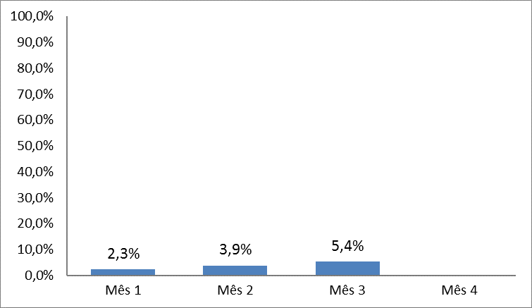
Meta 1.2. Cadastrar 80% dos diabéticos dá área de abrangência no Programa de Atenção a Hipertensão Arterial e a Diabetes Mellitus da unidade de Saúde.
Indicador: Cobertura do programa de atenção ao diabético na unidade de saúde.
Figura 2. Cobertura do programa de atenção ao diabético na unidade de saúde.
Fonte: Planilha de coleta de dados 2015.

Slide 9
Objetivo 2. Melhorar a qualidade da atenção a hipertensos e/ou diabéticos.
Meta 2.1. Realizar exame clínico apropriado em 100% dos hipertensos.
Indicador: Proporção de hipertensos com o exame clínico apropriado de acordo com o protocolo.
Atingimos 100% em todos os meses.
Meta 2.2. Realizar exame clínico apropriado em 100% dos diabéticos.
Indicador: Proporção de diabéticos com o exame clínico apropriado de acordo com o protocolo.
Atingimos 100% em todos os meses.

Slide 10
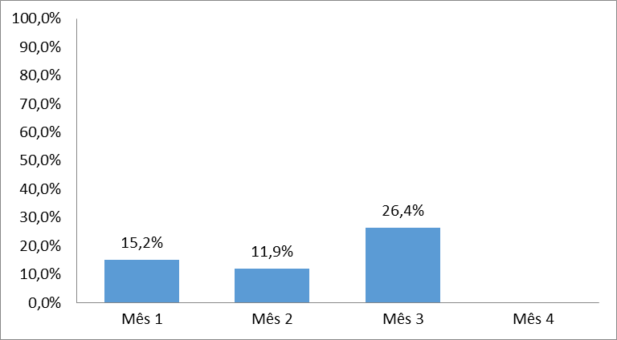
2.3. Garantir a 100% dos hipertensos a realização de exames complementares em dia de acordo com o protocolo.
Indicador: Proporção de hipertensos com os exames complementares em dia de acordo com o protocolo.
Figura 3: Proporção de hipertensos com os exames complementares em dia de acordo com o protocolo.
Fonte: Planilha de coleta de dados 2015.

Slide 11
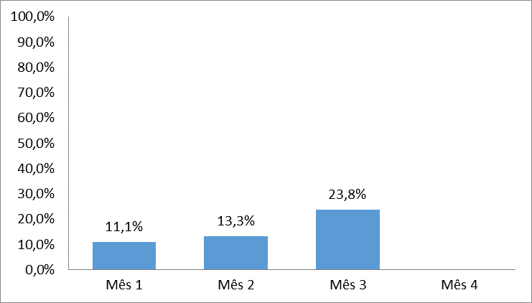
Meta 2.4. Garantir a 100% dos diabéticos a realização de exames complementares em dia de acordo com o protocolo.
Indicador: Proporção de diabéticos com os exames complementares em dia de acordo com o protocolo.
Figura 4: Proporção de diabéticos com os exames complementares em dia de acordo com o protocolo. Fonte: Planilha de coleta de dados 2015.

Slide 12
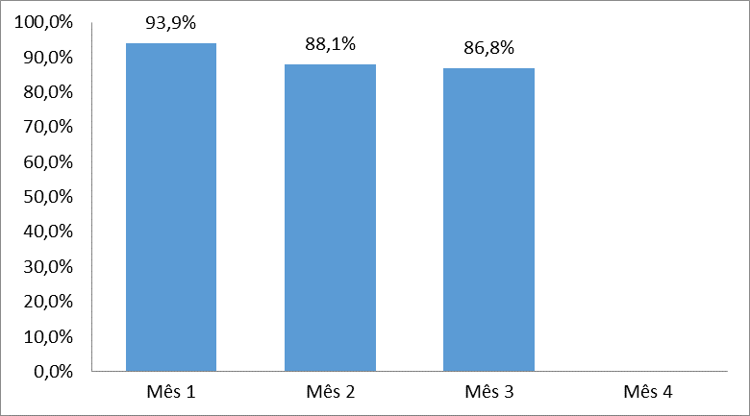
Meta 2.5. Priorizar a prescrição de medicamentos da farmácia popular para 100% dos hipertensos cadastrados na unidade de saúde.
Indicador: Proporção de hipertensos com prescrição de medicamentos da Farmácia Popular/Hiperdia priorizada.
Figura 5: Proporção de hipertensos com prescrição de medicamentos da Farmácia Popular /Hiperdia priorizada. Fonte: Planilha de coleta de dados 2015.

Slide 13
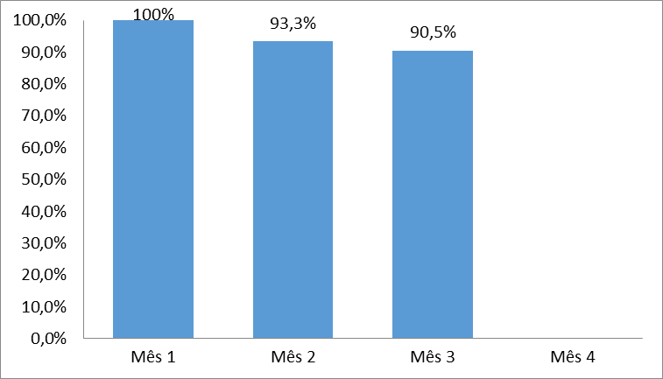
Meta 2.6. Priorizar a prescrição de medicamentos da farmácia popular para 100% dos diabéticos cadastrados na unidade de saúde.
Indicador: Proporção de diabéticos com prescrição de medicamentos da Farmácia Popular/Hiperdia priorizada.
Figura 6: Proporção de diabéticos com prescrição de medicamentos da Farmácia Popular /Hiperdia priorizada. Fonte: Planilha de coleta de dados 2015.

Slide 14
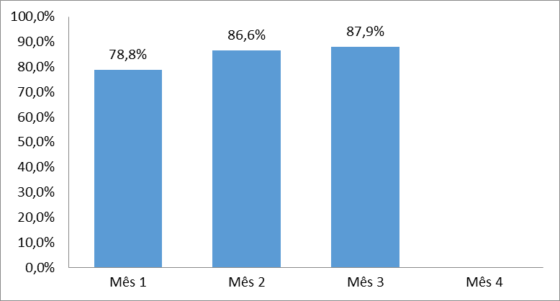
Meta 2.7. Realizar avaliação da necessidade de atendimento odontológico em 100% dos hipertensos.
Indicador: Proporção de hipertensos com avaliação da necessidade de atendimento odontológico.
Figura 7: Proporção de hipertensos com avaliação da necessidade de atendimento odontológico. Fonte: Planilha de coleta de dados 2015.

Slide 15
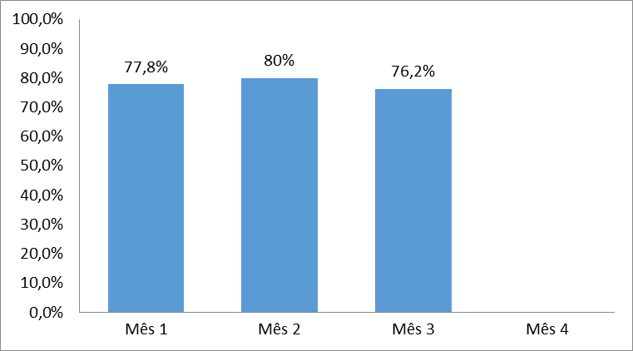
Meta 2.8. Realizar avaliação da necessidade de atendimento odontológico em 100% dos diabéticos.
Indicador: Proporção de diabéticos com avaliação da necessidade de atendimento odontológico.
Figura 8: Proporção de diabéticos com avaliação da necessidade de atendimento odontológico. Fonte: Planilha de coleta de dados 2015.

Slide 16
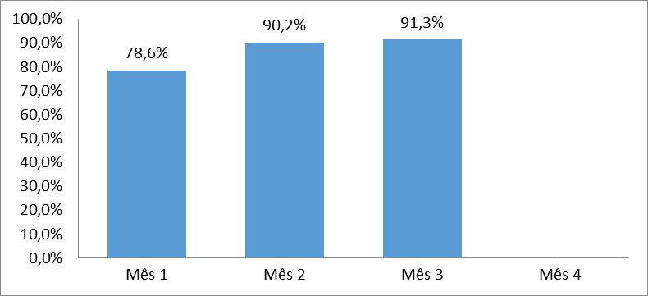
Objetivo 3. Melhorar a adesão de hipertensos e/ou diabéticos ao programa.
Meta 3.1. Buscar 100% dos hipertensos faltosos às consultas na unidade de saúde conforme a periodicidade recomendada.
Indicador: Proporção de hipertensos faltosos às consultas médicas com busca ativa.
Figura 9. Proporção de hipertensos faltosos as consultas com busca ativa. Fonte: Planilha de coleta de dados 2015.

Slide 17
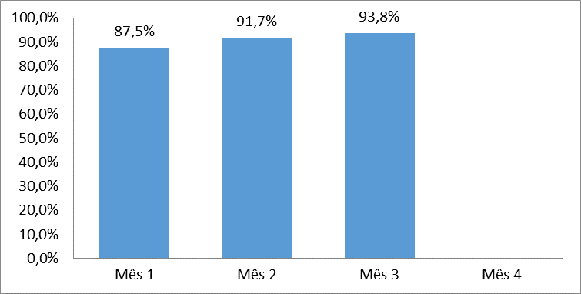
Meta 3.2. Buscar 100% dos diabéticos faltosos às consultas na unidade de saúde conforme a periodicidade recomendada.
Indicador: Proporção de diabéticos faltosos às consultas médicas com busca ativa.
Figura 10: Proporção de diabéticos faltosos as consultas com busca ativa. Fonte: Planilha de coleta de dados 2015.

Slide 18
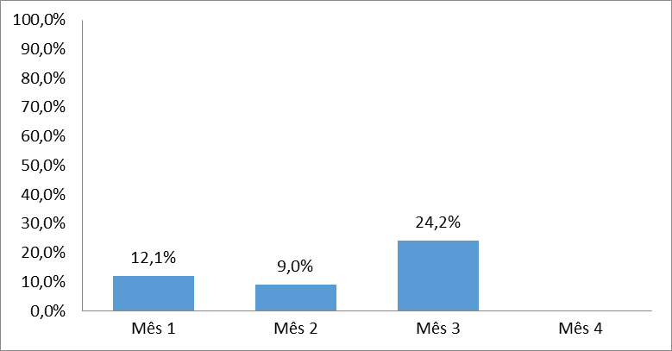
Objetivo 4. Melhorar o registro das informações.
Meta 4.1. Manter ficha de acompanhamento de 100% dos hipertensos cadastrados na unidade de saúde.
Indicador: Proporção de hipertensos com registro adequado na ficha de acompanhamento.
Figura 11: Proporção de hipertensos com registro adequado na ficha de acompanhamento. Fonte: Planilha de coleta de dados 2015.

Slide 19
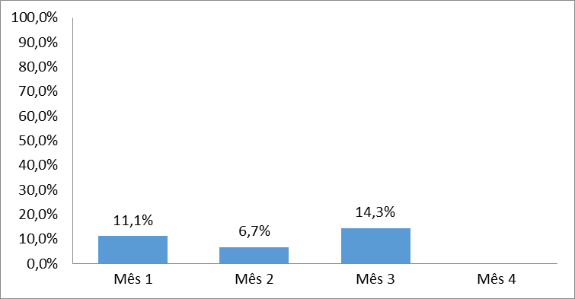
Meta 4.2. Manter ficha de acompanhamento de 100% dos diabéticos cadastrados na unidade de saúde.
Indicador: Proporção de diabéticos com registro adequado na ficha de acompanhamento.
Figura 12. Proporção de diabéticos com registro adequado na ficha de acompanhamento.
Fonte: Planilha de coleta de dados 2015.

Slide 20
Objetivo 5. Mapear hipertensos e diabéticos de risco para doença cardiovascular.
Meta 5.1. Realizar estratificação do risco cardiovascular em 100% dos hipertensos cadastrados na unidade de saúde.
Indicador: Proporção de hipertensos com estratificação de risco cardiovascular.
Atingimos 100% em todos os meses.
Meta 5.2. Realizar estratificação do risco cardiovascular em 100% dos diabéticos cadastrados na unidade de saúde.
Indicador: Proporção de diabéticos com estratificação de risco cardiovascular.
Atingimos 100% em todos os meses.

Slide 21
Objetivo 6. Promover a saúde de hipertensos e diabéticos
Meta 6.1. Garantir orientação nutricional sobre alimentação saudável a 100% dos hipertensos.
Indicador: Proporção de hipertensos com orientação nutricional sobre alimentação saudável.
Atingimos 100% em todos os meses.
Meta 6.2. Garantir orientação nutricional sobre alimentação saudável a 100% dos diabéticos.
Indicador: Proporção de diabéticos com orientação nutricional sobre alimentação saudável.
Atingimos 100% em todos os meses.

Slide 22
Meta 6.3. Garantir orientação em relação à prática regular de atividade física a 100% dos usuários hipertensos.
Indicador: Proporção de hipertensos com orientação sobre prática regular de atividade física.
Atingimos 100% em todos os meses.
Meta 6.4. Garantir orientação em relação à prática regular de atividade física a 100% dos usuários diabéticos.
Indicador: Proporção de diabéticos com orientação sobre prática regular de atividade física.
Atingimos 100% em todos os meses.

Slide 23
Meta 6.5. Garantir orientação sobre os riscos do tabagismo a 100% dos usuários hipertensos.
Indicador: Proporção de hipertensos com orientação sobre os riscos do tabagismo.
Atingimos 100% em todos os meses.
Meta 6.6. Garantir orientação sobre os riscos do tabagismo a 100% dos usuários diabéticos.
Indicador: Proporção de diabéticos com orientação sobre os riscos do tabagismo.
Atingimos 100% em todos os meses.

Slide 24
Meta 6.7. Garantir orientação sobre higiene bucal a 100% dos usuários hipertensos.
Indicador: Proporção de hipertensos com orientação sobre higiene bucal.
Atingimos 100% em todos os meses.
Meta 6.8. Garantir orientação sobre higiene bucal a 100% dos usuários diabéticos.
Indicador: Proporção de diabéticos com orientação sobre higiene bucal.
Atingimos 100% em todos os meses.

Slide 25
O comportamento destes indicadores se deve ao fato que estas ações formam parte da rotina da UBS realizadas desde o nosso primeiro dia de trabalho na unidade básica de saúde. Eu fico muito animada como qualquer profissional quando realizo uma palestra educativa, onde participam os grupos do Hiperdia ou a comunidade toda. É muito bom também falar do apoio oferecido pelos profissionais da equipe do NASF, com as palestras e atividades educativas também. Acredito que estas ações formam parte de nossa rotina e vai formar parte da rotina futura dos profissionais na UBS.

Slide 26
O trabalho em equipe foi essencial para a realização das ações propostas pelo estudo. A maioria dos membros da equipe foi participativa as ações desenvolvidas e conseguimos unir mais a nossa equipe favorecendo o nosso trabalho .
Para o serviço, foi de vital importância, conseguimos envolver todos os profissionais da equipe nas atividades de atenção ao programa de hiperdia e viabilizamos o atendimento a um maior número de usuários no serviço.
Para a comunidade, teve um impacto muito grande, no entanto a percepção destes ainda é pouca. Por enquanto o atendimento destes grupos de usuários está garantido na nossa UBS.

Slide 27
Hoje nós estamos conseguindo:
Agendar consultas aos usuários faltosos .
Incluir a aferição da circunferência braquial e da cintura na triagem.
Realizar glicotestes quando temos material disponível.
Orientar a periodicidade das consulta
Realizar o exame clínico adequado .
Realizar a avaliação de risco cardiovascular .
Prescrever os exames laboratoriais.
realizar atividades com os grupos de hiperdia com a equipe do NASF
Assim posso garantir que estas ações foram incorporadas nas rotinas da nossa UBS e pretendemos expandir as mesmas para o programa de atenção à saúde dos Idosos.

Slide 28
No começo foi muito importante para atingir a obtenção do título de especialista em saúde da família, ainda sem compreender direito o Projeto Pedagógico do curso.
Ao entender o Projeto Pedagógico do curso, o objetivo da minha motivação deixou de ser pessoal e passou a ser coletiva. Compartilhei aprendizados com a equipe multidisciplinar da USF que trabalho .
O Curso realmente está sendo muito importante para minha prática profissional, pois adquiri muitos conhecimentos e experiências sobre a ESF na APS, além de compreender seu funcionamento e a articulação com diversas esferas assistenciais. É uma experiência muito enriquecedora. Entretanto, considero satisfatória a realização da minha intervenção com os resultados alcançados, ainda que não tão abrangentes, e com meu aprendizado.

Slide 29
MUITO
OBRIGADO

